Slide 1
MIND : Optimisations
Génération de code
Stéphane Seyvoz,
Assystem
Version 0.2.2
7 mars 2012
(Travaux en cours)

Slide 2
Sommaire
1/ Structure du back-end du compilateur
2/ Etude du code généré
3/ Proposition & Expérimentation
4/ Résultats préliminaires
5/ Perspectives

Slide 3
1/ Structure du back-end du compilateur

Slide 4
Constat initial expérimentation VIP4F
Empreinte mémoire conséquente (+60% footprint !)
Impossible de rentrer sur la cible sans supprimer des fonctionnalités
Astuce trouvée par Julien Tous
  Version « VIP4FFlat » avec mise à plat de l’architecture (à la main) réduit de façon conséquente l’empreinte mémoire
    « Poids » de la glue des composites
      Données privées
      Redirection d’appels
      Stubs
      Infos de sous-composants
  Approche partielle mais pas suffisante
    Ce qui coûte le plus en data sont les V-Tables

Slide 5
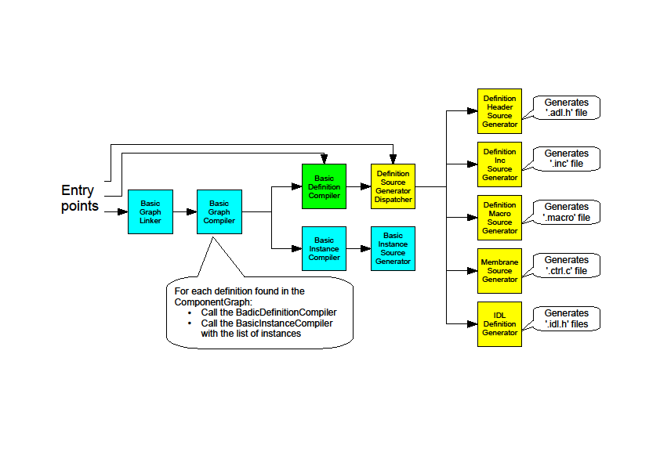
Backend : Architecture
Séparation claire des définitions et instances

Slide 6
Backend : Fichiers générés pour la compilation d’une Définition
‘.adl.h’
  Définit la structure interne du composant
    Types : interfaces clientes/serveurs
    Sous-composants
    Attributs
    Contrôleurs
    Types internes : interfaces duales pour les composites
  Définit les données privées spécifiée dans l’ADL
  Contient la déclaration des VTables en variables globales extern
  Définit des macros pour la déclaration et l’initialisation d’instances statiques
    L’initialisation concerne également les liens entre composants
‘.inc’
  Contient les fonctions stubs clientes et/ou serveurs
  Contient l’initialisation des VTables
  Est inclut lors de la compilation des fichiers d’implémentation
‘.macro’
  Contient les définitions des macros du dialecte pivot généré par MPP
    Par exemple : CALL_INTERFACE_WITH_PARAM, INTERFACE_METHOD…
‘.ctrl_impl.c’
  Contient les implémentations des éléments de la membrane
    Contrôleurs
    Stubs
    Factory
    « Relais » internes des composites

Slide 7
Backend : Fichiers générés pour la compilation d’une Instance
‘.instances.c’ : un fichier de ce type est généré pour chaque définition utilisée dans le graphe
  Contient l’initialisation des instances statiques de cette définition (utilise les macros définies dans le ‘.adl.h’)
  Inclut les ‘.adl.h’ correspondant aux instances de composant référencées (sous-composants, binding statiques, ...)
Note : Les instances sont obtenues directement du « Graphe » de composants

Slide 8
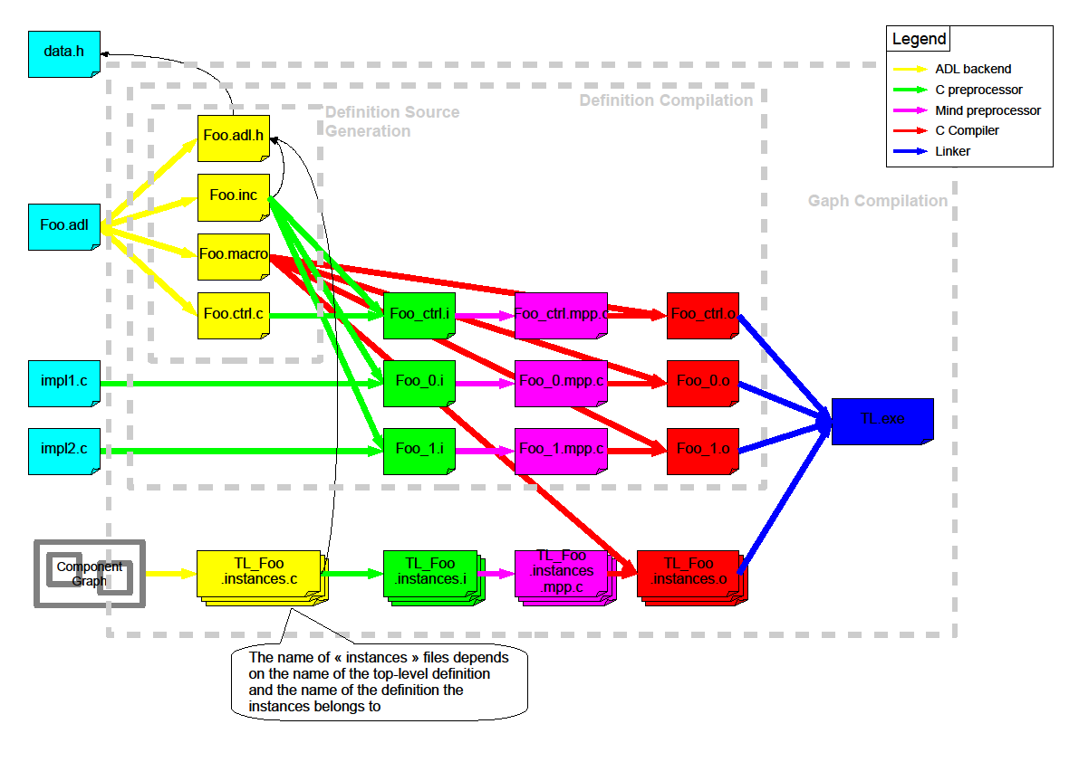
Backend : Flot de compilation

Slide 9
Backend : Flot de compilation
Note : Pour conserver l’intégralité des fichiers intermédiaires (dont les .mpp.c), il faut utiliser l’option de mindc « --keep »

Slide 10
2/ Etude du code généré

Slide 11
Backend : ABI standard des composants
Tous les composants (composite, primitif singleton, primitif multi-instantiable) respectent la même ABI
  Invocation des interfaces avec passage d’un pointeur de contexte en premier paramètre
  La structure du composant contient en premier élément les descripteurs des interfaces externes du composant
  Les descripteurs d’interface contiennent un pointeur de contexte et un pointeur vers une V-Table
ABI nécessaire pour :
  séparation claire entre définition et instance
  garantir l’interopérabilité dans le cas de compilation séparée
Mais cette ABI implique un surcoût
  Pour les composants composites : des intercepteurs sont générés pour propager les invocations des interfaces externes vers les interfaces internes (et inversement)
  Pour les composants primitifs singletons : des fonctions stubs sont ajoutés aux interfaces serveurs pour recevoir les invocations avec pointeur de contexte et propager l’appel aux fonctions sans paramètre de contexte

Slide 12
Backend : ABI standard des composants
Similaire à Microsoft COM
s1_itf_desc
selfdata
service_vtable
meths
void (* print)(void *_mind_this , string msg ) ;
_internal_data
isBound
void (* println)(void *_mind_this , string msg ) ;
type
s1
s2_itf_desc
Service s1
attr1
s2
selfdata
Service s2
c1
main
meths
impl
c1
isBound
Main main
attr1
main_itf_desc
myPrimitive
selfdata
main_vtable
meths
int (* main)(void *_mind_this , int argc, char (* (* argv)) ) ;
isBound
c1_itf_desc
selfdata
cservice_vtable
meths
int (* factorial)(void *_mind_this, int n) ;
isBound
Dessin non contractuel : Les interfaces serveurs sont en fait des structs, et les clientes bel et bien des pointeurs vers structs

Slide 13
Backend : ABI & Appel standard
Ce que voit l’utilisateur
La Membrane permet la multi-instanciation
  données d’instances, partage de code
Meta-données internes et code généré
Initialisation d’un « binding »
Appel de binding
(.c)
_instances
INIT_INSTANCE(A, c_ptr = s);
CALL(c, print)(…);
void METH(s, print)(…);
A
(.adl)
B
(.adl)
Main main
main_itf_desc
c
Service
s
c_b
(.idl)
impl
self
main_vtable
(.idl)
impl
(.c)
meths
int (* main)(…) ;
(.c)
isBound
« Membrane »
« Membrane »
internal
data
s_itf_desc
internal
data
self
service_vtable
main
c_b
meths
void (* print)(…) ;
c
s
isBound
void (* println)(… ) ;
Dessin non contractuel : Les interfaces serveurs sont en fait des structs, et les clientes bel et bien des pointeurs vers structs

Slide 14
Backend : Réduction d’overhead
Offrir à l’utilisateur un moyen simple d’optimiser son architecture
  Tout ou partie
  Annotations ADL : le moyen idéal
@Singleton : Pas de multi-instanciation
@StaticBindings : Appels directs
  Permet de supprimer certaines données internes
@GarbageUnusedInternals : Analyses et suppressions plus poussées
void B_s_print(…){ … }
CALL(c, print)(…);
void METH(s, print)(…);
B_s_print(…);
Jusqu’à rejoindre l’empreinte du code C « standard » !
A
B
Main main
main_itf_desc
c
Service
s
c_b
impl
self
…
impl
meths
isBound
s_itf_desc
internal
data
internal
data
self
service_vtable
main
c_b
meths
void (* print)(…) ;
c
s
isBound
void (* println)(… ) ;
Dessin non contractuel : Les interfaces serveurs sont en fait des structs, et les clientes bel et bien des pointeurs vers structs

Slide 15
Contributions compilateur
Petits ajouts au Frontend pour permettre le déclenchement d’optimisations
  Traitements sur l’arbre de composants
Substitution du Backend de production de code
  Nouvelle version permettant une génération plus sélective et partielle
Mind compiler
ADL
Frontend
Standard
Backend
Optimizing
Backend
C
ITF
C

Slide 16
Backend : ABI & Appel standard
Appel d’un composant à l’autre via Binding
  La « membrane » des composants est riche pour offrir fonctionnalités et flexibilité du modèle
CALL(c, print)(…);
void METH(s, print)(…);
A
(.adl)
B
(.adl)
Main main
main_itf_desc
c
Service
s
c_b
(.idl)
impl
self
main_vtable
(.idl)
« Membrane »
impl
(.c)
meths
int (* main)(…) ;
(.c)
isBound
s_itf_desc
internal
data
internal
data
self
service_vtable
« Membrane »
c_b
meths
void (* print)(…) ;
main
s
isBound
c
void (* println)(… ) ;
Dessin non contractuel : Les interfaces serveurs sont en fait des structs, s_itf_desc est contenu par internal_data en lieu et place de « s »

Slide 17
Backend :Expressivité des optimisations
Offrir un moyen simple à l’utilisateur d’optimiser son architecture
  Tout ou partie
  Annotations ADL : le moyen idéal
@Singleton : Pas de multi-instanciation
@Static : Optimise une seule liaison
@StaticBindings : Appels directs
  Généralise @Static et permet plus de traitements sur le code généré
  Permet de supprimer certaines données internes
@GarbageUnusedInternals : Analyses et suppressions plus poussées
Composite
@Singleton
@StaticBindings
@GarbageUnusedInternals
A
@Singleton
B
@Singleton
@Static
Dessin non contractuel : Les interfaces serveurs sont en fait des structs, et les clientes bel et bien des pointeurs vers structs

Slide 18
Backend : Réduction d’overhead
@Singleton + @StaticBindings + @GarbageUnusedInternals
Cas optimal : suppression de l’intégralité des données de membrane
void B_s_print(…){ … }
CALL(c, print)(…);
void METH(s, print)(…);
B_s_print(…);
Jusqu’à rejoindre l’empreinte du code C « standard » !
A
B
Main main
main_itf_desc
c
Service
s
c_b
impl
self
…
impl
meths
isBound
s_itf_desc
internal
data
internal
data
self
service_vtable
main
c_b
meths
void (* print)(…) ;
c
s
isBound
void (* println)(… ) ;
Dessin non contractuel : Les interfaces serveurs sont en fait des structs, et les clientes bel et bien des pointeurs vers structs

Slide 19
Backend : ABI standard des composants
INTERNAL_main
ContentCtrlr
Main main
subComp1
INTERNAL_c1
subComp2
Service c1
s1_itf_desc
selfdata
main_vtable
myComposite
meths
int (* main)(void *_mind_this , int argc, char (* (* argv)) ) ;
isBound
c1_itf_desc
service_vtable
myComposite_internal_data
selfdata
void (* print)(void *_mind_this , string msg ) ;
s1
meths
void (* println)(void *_mind_this , string msg ) ;
ctrl1
isBound
ctrl1_itf_desc
type
c1
selfdata
inner_type
INTERNAL_main
main_itf_desc
meths
INTERNAL_c1
selfdata
isBound
components
subComp1
subComp1_internal_data
meths
subComp2
subComp2_internal_data
isBound
controller_vtable
controller
ContentDescriptor
int (* getFcSubComponents)(void *_mind_this , fractal_api_Component subComponents[] ) ;
INTERNAL_c1_itf_desc
selfdata
int (* getFcSubComponent)(void *_mind_this , string name, fractal_api_Component (*subComponent) ) ;
…to be continued...
meths
int (* addFcSubComponent)(void *_mind_this , fractal_api_Component subComponent ) ;
Dessin non contractuel : Les interfaces serveurs sont en fait des structs, et les clientes bel et bien des pointeurs vers structs
isBound

Slide 20
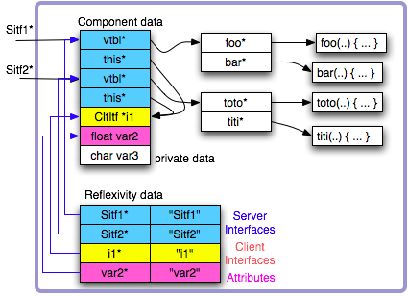
Backend : ABI standard des composants
(version ST)

Slide 21
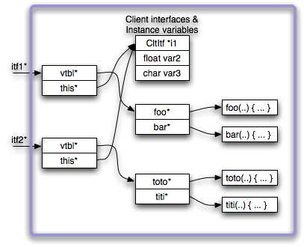
Backend : ABI standard des composants
(version ST)

Slide 22
Backend : Appel de méthode
Client souhaite appeler la méthode « print » fournie par l’interface « s » de Serveur
  Appel de l’interface print de « c » liée à « s »
  Dans le CPL, l’utilisateur fait
    CALL(clt, print)(« hello »);
  CALL est une macro définie dans Client.macro
    Celle-ci fait appel à des sous-macros spécifiquement générées par Définition, par des StringTemplates du compilateur
    Le « CALL » va être substitué au final par
    CONTEXT_PTR_ACCESS
    ->__component_internal_data
    .type
    .clt
    ->meths
    ->print
    (CONTEXT_PTR_ACCESS->__component_internal_data.type.clt->selfData, « Hello »);
entry
clt
s
Client
Serveur
Obtention de la méthode print de l’interface clt dans la V-Table de la définition de Client
(pour instance : voir pointeur de contexte)
(note : si « @Singleton » : singleton_instance et non CTX_PTR)
« this » de Serveur « au bout » de clt

Slide 23
Backend : Appel de méthode
Client souhaite appeler la méthode « print » fournie par l’interface « s » de Serveur
    CONTEXT_PTR_ACCESS
    ->__component_internal_data
    .type
    .clt
    ->meths
    ->print
    (CONTEXT_PTR_ACCESS->__component_internal_data.type.clt->selfData, « Hello »);
entry
clt
s
Client
Serveur
    Cette technique permet au code client d’être
    complètement indépendant du serveur !
    Mais elle a un coût ☹
Obtention de la méthode print de l’interface clt dans la V-Table de la définition de Client
(pour instance : voir pointeur de contexte)
(note : si « @Singleton » : singleton_instance et non CTX_PTR)
« this » de Serveur « au bout » de clt

Slide 24
Backend : Liaisons et macros
Initialisation d’instance & Création statique de lien
  Avant pré-processing
    Client.adl.h
    Client_instances.c
entry
c
s
Client
Serveur
#define HELLOWORLD_CLIENT_INIT_INSTANCE(instance_name, c_ptr, c_instance, c_vTable)
__component_helloworld_Client_t instance_name = {
{ /* Données internes du composant : */
{ /* type : */
/* entryPoint : */ {&instance_name, &__component_helloworld_Client_entryPoint_VTable, &instance_name},
/* c : */ c_ptr
},
}
};
HELLOWORLD_CLIENT_INIT_INSTANCE(__component_helloworld_HelloworldApplication_app_clientSubComp
, /* c */ &(__component_helloworld_HelloworldApplication_app_serverSubComp.__component_internal_data.type.s),
&(__component_helloworld_HelloworldApplication_app_serverSubComp),
&__component_helloworld_Server_s_VTable
);

Slide 25
Backend : Liaisons et macros
Initialisation d’instance & Création statique de lien
  Après pré-processing
  Client_instances.mpp.c
entry
c
s
Client
Serveur
__component_helloworld_Client_t __component_helloworld_HelloworldApplication_app_clientSubComp = { { { {
&__component_helloworld_HelloworldApplication_app_clientSubComp,
&__component_helloworld_Client_entryPoint_VTable,
&__component_helloworld_HelloworldApplication_app_clientSubComp
},
&(__component_helloworld_HelloworldApplication_app_serverSubComp.__component_internal_data.type.s)
},
}
};

Slide 26
Backend : Note de M. Leclerq à l’intention du développement d’optimisation
Les optimisations permettront de supprimer ce surcoût mais toute optimisation casse la séparation entre définition et instance :
  Par exemple on a besoin de faire des hypothèses sur le contexte d’instanciation d’une définition pour pouvoir optimiser une invocation d’interface cliente
Il y a donc opposition entre les optimisations et la compilation séparée
  Une définition compilée avec certaines optimisations (et donc avec certaines hypothèses sur le contexte d’instanciation) ne peut être réutilisée dans n’importe-quel cas
C’est un point important qu’il faudra prendre en compte lors de l’ajout d’optimisations dans le tool-set

Slide 27
3/ Proposition & Expérimentation

Slide 28
Proposition 1
Suppression de code de fabrique
Rappel du problème initial
  Footprint trop important pour VIP4F
Une découverte
  Dans le code de membrane reste quoi qu’il arrive
    Factory
    Destroy
  Ce code de fabrique a un coût non-négligeable en zone texte
    Ajouté par défaut même sans utilisation explicite de fabrique
    Jamais utilisé dans notre code
Solution rapide : __MIND_NO_FACTORY
  Ajout dans le StringTemplate de membrane (pour *_ctrl_impl.c) d’un encadrement par
    #ifndef __MIND_NO_FACTORY
    #endif
  Utilisation via C-Flag « -D__MIND_NO_FACTORY »
  Gain sur Helloworld : ~20% de zone texte
    Le ratio important vient de la petite taille du code métier de chaque composant
Pourrait être effectué plus proprement
  Annotation ?
  Flag du compilateur ?
  Compilation séparée et ajout au link ?

Slide 29
Proposition 2
Appels de méthodes optimisés
Rappel du problème initial
  Footprint trop important pour VIP4F
Une solution partielle : Appel de méthodes optimisés
  Faire des raccourcis sélectifs dans l’architecture en revenant à du C « Classique »
    Casser l’ABI où nécessaire/possible
  Permettre la suppression des structures internes (types, etc)
entry
clt
s
Client
Serveur

Slide 30
Backend : Appel de méthode Optimisé
Helloworld
Deux annotations ADL
  @Static pour liaison
    Inspirée des travaux dans Think
  @StaticBindings sur composite
    Optimisation de toutes les sous-liaisons
    Option de récursivité « recursive=true » pour tous les sous-composants composites
entry
entry
clt
s
Client
Serveur
  Composite Helloworld {
  …
  @Static
  binds Client.clt to Serveur.s;
  …
  }
  @Singleton
  @StaticBindings
  Composite Helloworld {
  …
  binds this.entry to Client.entry;
  binds Client.clt to Serveur.s;
  …
  }

Slide 31
Backend : Appel de méthode Optimisé
« court-circuiter » les structures internes
  Pour permettre leur suppression
  Donc gagner de la RAM
  Gain infime en temps d’exécution (offset précalculé ?)
Client souhaite appeler la méthode « print » fournie par l’interface « s » de Serveur
  Dans le CPL, l’utilisateur fait toujours
    CALL(clt, print)(« hello »);
  On souhaite dans Client un appel direct au nom « manglé » et sans pointeur de contexte « this »
2 possibilités
  Modifier le flot de compilation existant « orienté définition » pour « orienté instances »
    Propre
    Coûteux en temps
  Insérer des informations d’instance dans le flot de compilation de définition
    « Hack »
    Pré-condition obligatoire « 1 Définition ⬄ 1 Instance » (Uniquement des Singletons)
    Plus rapide pour expérimentation préliminaire : Solution retenue
entry
clt
s
Client
Serveur
    Avant :
    CONTEXT_PTR_ACCESS->__component_internal_data.type.clt->meths->print
    (CONTEXT_PTR_ACCESS->__component_internal_data.type.clt->selfData, « Hello »);
    Après :
    __component_helloworld_Serveur_s_print(« hello »);

Slide 32
Backend : Architecture (rappel)
Séparation claire des définitions et instances
Note : La bulle est erronée, c’est « pour chaque élément (instance) du ComponentGraph », il y a traitement pour la création et compilation de code de sa définition puis de son instance. J’ai exploité l’ASTHelper pour garder l’information d’instance courante lors de la compilation de Définition.
La solution propre serait de définir de nouvelles tâches de compilation d’instances, mais la multi-instanciation combinée à des appels optimisés nécessiterait la duplication de code.

Slide 33
Backend : Appel de méthode Optimisé
Transformer CALL(clt, print)(« hello »); en
  __component_helloworld_Serveur_s_print(« hello »);
  Annotations
    Décorer les éléments de l’AST transmis d’ADL-Frontend à ADL-Backend
  Connaissance des informations d’instances
    Une liaison concerne l’instance cliente, pas les définitions de composants
    Non disponibles dans la compilation de Définition
  Redéfinir les macros d’appel (générées spécifiquement pour chaque définition de composant)
    Extraction des « CALL » et dérivés dans le StringTemplate Macro.stc
    Création d’un StringTemplate dédié aux « CALL » (st/instances/bindings/OptimizedBindingsMacro.stc)
    Prise en compte les décorations de l’AST
    Ajout de la génération de nouvelles macros dans la compilation de définition
    Prise en compte comme Include lors de la préparation des tâches de compilation
  Besoin du prototype (signature) des méthodes serveur pour éviter des problèmes de cast
    Les versions préliminaires d’optimisation sur VIP4F avec des données 8/32/64 bits et pointeurs vers ces données ne marchaient plus : le compilateur considérait K&R avec passage de paramètres et retour « int » par défaut ; L’inclusion de prototypes/signatures a réglé ça
entry
clt
s
Client
Serveur

Slide 34
Backend : Appel de méthode Optimisé
entry
clt
s
Client
Serveur
Suppression des données de la « glue »
  Nécessite d’y supprimer toute référence
    Toute référence aux structures internes doit être enlevée (sinon Segmentation Fault !)
    Bien sur des solutions partielles existent
    Enlever le « this » : @Singleton !
  Choix d’une démarche « conservatrice »
    Suppression partielle et progressive
  Interfaces statiques dans le type de composant (.adl.h : st/definitions/headers/Component.stc)
    La suppression de toutes les données d’interfaces du même type permet de ne pas ajouter la V-Table associée au code final
    Interfaces statiques dans le type interne de composant (idem)
      Concerne en priorité @StaticBindings (composite)
  Membrane de composite
    Redirection des appels d’interface serveur vers interface cliente interne via METH/CALL
      Exploite les données privées du composite à optimiser également
      Prise en compte des interfaces internes (« inner type »)
    Stubs
  Une partie des informations d’initialisation de composant (_instances.c)
    Inutile d’initialiser les informations de type supprimées

Slide 35
Backend : Appel de méthode Optimisé
Suppression de données de la « glue »
  @Static sur binding spécifique
s1_itf_desc
selfdata
service_vtable
meths
void (* print)(void *_mind_this , string msg ) ;
_internal_data
isBound
void (* println)(void *_mind_this , string msg ) ;
type
s1
s2_itf_desc
s2
selfdata
main
meths
c1
isBound
attr1
main_itf_desc
selfdata
main_vtable
meths
int (* main)(void *_mind_this , int argc, char (* (* argv)) ) ;
isBound
c1_itf_desc
selfdata
cservice_vtable
meths
int (* factorial)(void *_mind_this, int n) ;
isBound

Slide 36
Backend : Appel de méthode Optimisé
Suppression de données de la « glue »
  Lorsqu’on utilise « StaticBindings », on a l’assurance que tout est optimisable
  Si l’on a ni attribut, ni contrôleur, ni sous-composants, tout est supprimé !
  Gain dépend de la quantité de data du code métier (dans l’embarqué, peu de data = gros gain !)
s1_itf_desc
selfdata
service_vtable
meths
void (* print)(void *_mind_this , string msg ) ;
_internal_data
isBound
void (* println)(void *_mind_this , string msg ) ;
type
s1
s2_itf_desc
s2
selfdata
main
meths
c1
isBound
main_itf_desc
selfdata
main_vtable
meths
int (* main)(void *_mind_this , int argc, char (* (* argv)) ) ;
isBound
c1_itf_desc
selfdata
cservice_vtable
meths
int (* factorial)(void *_mind_this, int n) ;
isBound

Slide 37
Proposition 2
Appels de méthodes optimisés
Restant à faire
  Tests automatisés de non-régression
  Tester la cohabitation de code optimisé/non-optimisé
    Appels de l’un vers l’autre
  Modulariser sous forme de plugins pour la toolchain standard
  Re-structurer le backend pour déplacer des tâches de compilation depuis la compilation de Définition vers la compilation d’Instances
  Tester sur l’application complète avec la toolchain ARM
  Réparer l’option « recursive=true » de @StaticBindings qui ne marche que partiellement
  Protéger l’utilisateur
    @StaticBindings/@Static nécessitent que les composants source/destination de liaison soient @Singleton
    Note : déjà protégé @StaticBindings sur primitif (pas de sens)
  Limitation actuelle : Code factory non optimisé, car supprimé par __MIND_NO_FACTORY
    Solution temporaire : Obligation d’utiliser __MIND_NO_FACTORY pour compiler
    Régler le problème

Slide 38
Proposition 3
Suppression structures de sous-composants et membrane des composites
Rappel du problème initial
  Footprint trop important pour VIP4F
Suppression de structures de sous-composants
  Gain de quelques octets par composite
  Mineur (on a gagné plus sur la redondance des V-Tables, les stubs, etc)
Mise à plat de l’architecture dans le Front-end
  Eviterait l’utilisation de méthodes de redirection d’appel dans la membrane
  Léger gain en code… ou pas si c’est supprimé par optimisation compilateur type –O2 ?

Slide 39
4/ Résultats préliminaires

Slide 40
Résultats préliminaires
entry
entry
clt
s
Helloworld
Boot
Client
Serveur
Tailles en octets et % de l’original | Text | Data | BSS | Total
Base | 7080 | 1052 | 124 | 8256
No Factory | 5348 (75.5%) | 1052 (100%) | 124 (100%) | 6524 (79%)
No Factory + @StaticBindings | 4868 (68.7%) | 964 (91%) | 132 (106%) | 5964 (72.2%)

Slide 41
Résultats préliminaires
Helloworld (version composite)
  Besoin de tests plus exhaustifs
    Pour vérifier la non-régression
    Evaluer le gain sur des applications plus complexes
      Composites imbriqués
      Passage de membrane dans les deux sens
clt
s
entry
entry
Client
Server
Boot
Dispatcher
clt
s
Client2
ServerRelay
Server3

Slide 42
Résultats préliminaires
Helloworld (version composite)
Tailles en octets et % de l’original | Text | Data | BSS | Total
Base | 11644 | 1324 | 132 | 13100
No Factory | 7972 (68.4%) | 1324 (100%) | 132 (100%) | 9428 (71.9%)
No Factory + @StaticBindings | 6608 (56.7%) | 992 (74.9%) | 148 (112.1%) | 7748 (59.1%)

Slide 43
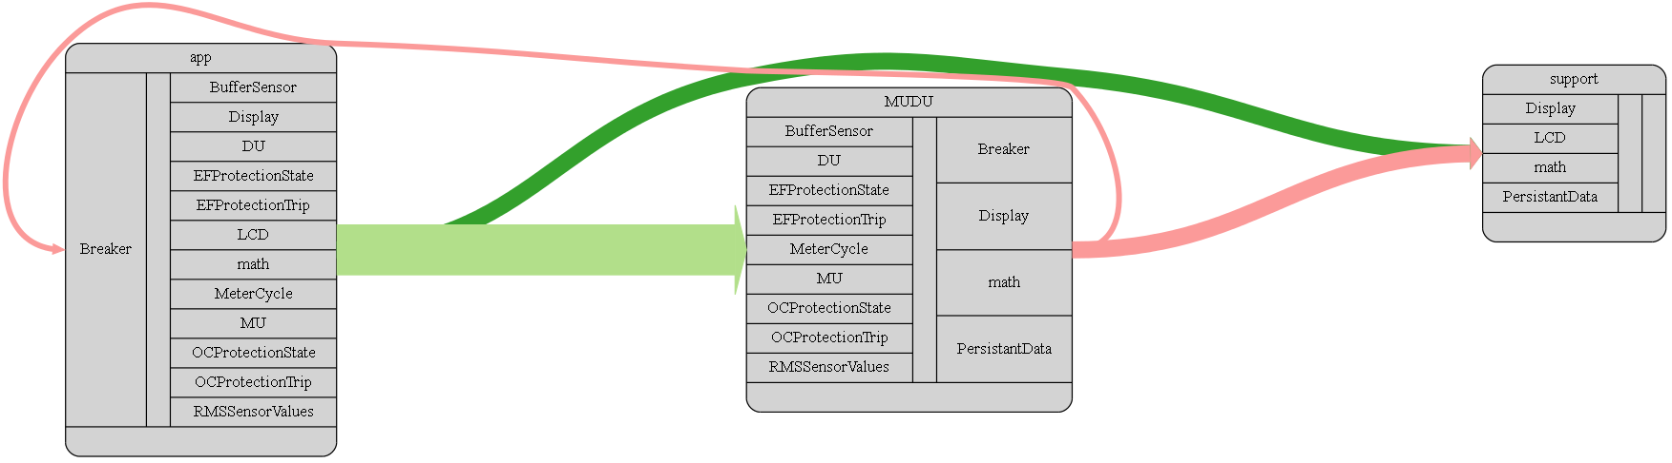
Résultats préliminaires
VIP4F MUDUTest version Linux (Julien Tous & Frederic Hoehne)
  Application partielle, simulation, énormément de sous-composants
    Metering Unit
      Sensors
    Detection Unit
      Detectors
    Mode d’exploitation nominal
    Drivers de simulation

Slide 44
Résultats préliminaires
VIP4F MUDUTest version Linux
Tailles en octets et % de l’original | Text | Data | BSS | Total
Base | 148200 | 8316 | 2780 | 159296
No Factory | 117112 (79%) | 8316 (100%) | 2780 (100%) | 128208 (80%)
No Factory + @StaticBindings | 70504 (47.5%) | 584 (7%) | 2908 (104.6%) | 73996 (46.4%)

Slide 45
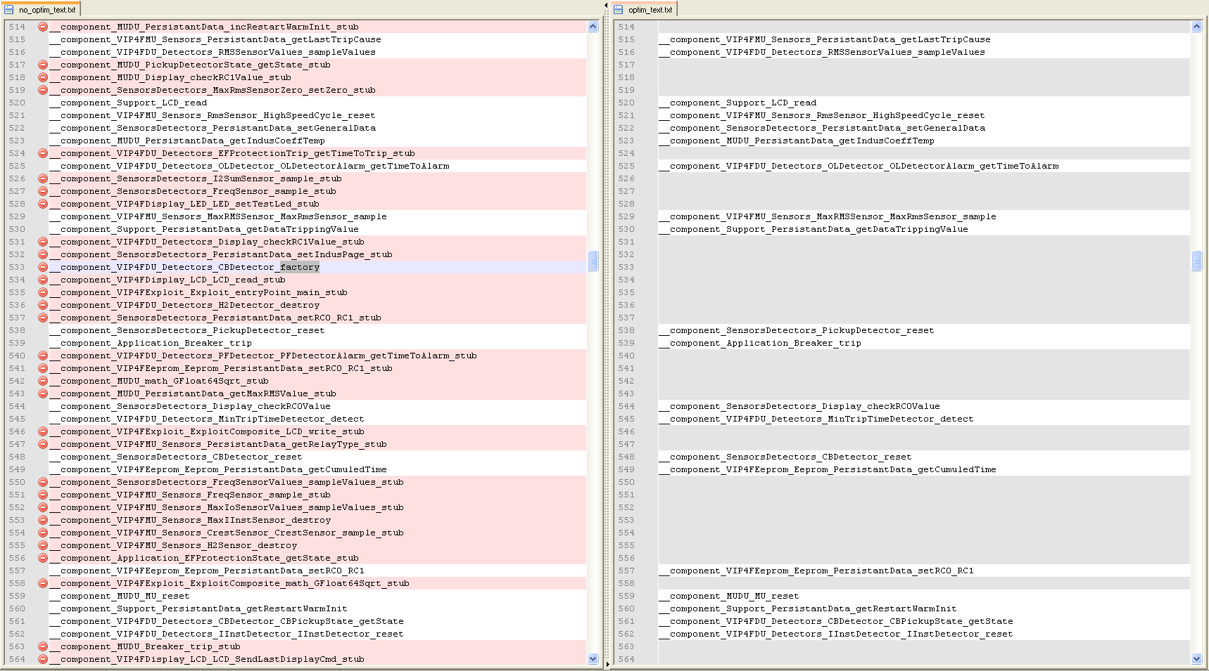
Résultats préliminaires
VIP4F MUDUTest version Linux
  Explications du gain en zone texte (-52.5%) (extrait diff sans/avec optimisations)
    Elimination des stubs de composites
    code de fabriques…

Slide 46
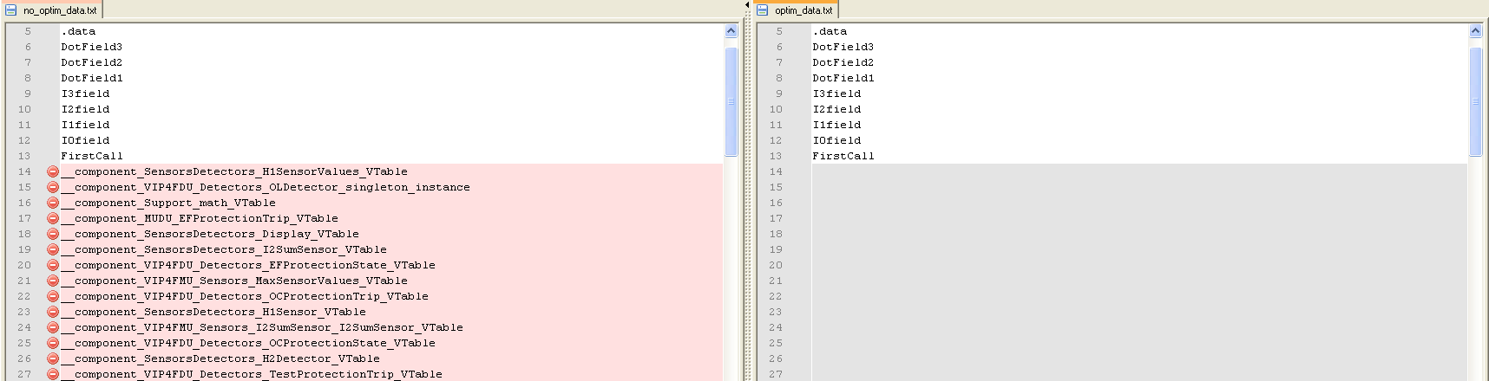
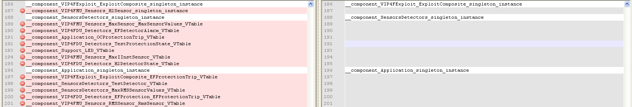
Résultats préliminaires
VIP4F MUDUTest version Linux
  Explications du gain en zone données (-93%) (extrait diff sans/avec optimisations)
    Elimination des V-Tables (principalement)
    Déplacement des données d’instances non-initialisées en BSS
      Données non-initialisées (vides) quand instance n’a ni sous-composant, ni type (car optimisé), ni attribut ni contrôleur…

Slide 47
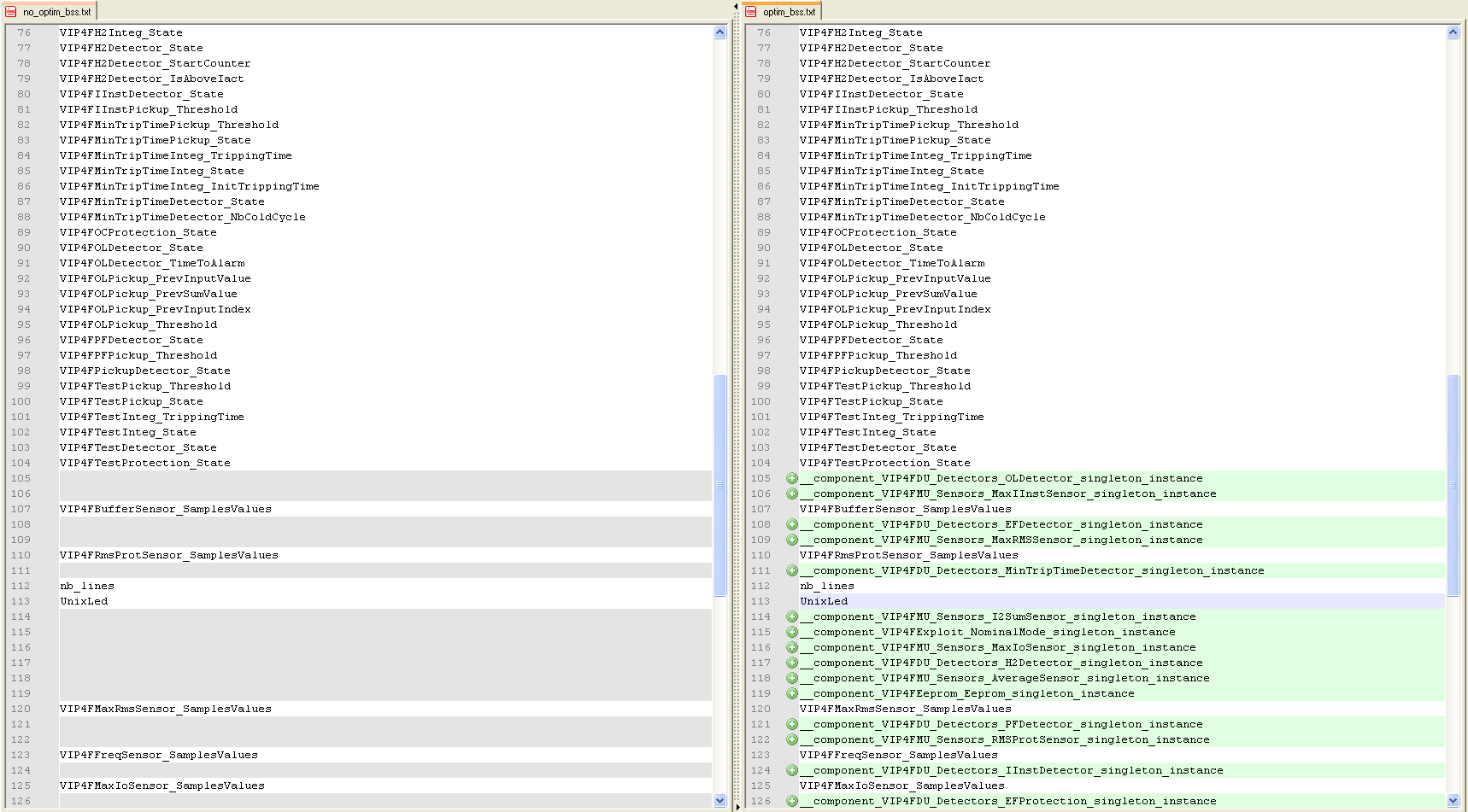
Résultats préliminaires
VIP4F MUDUTest version Linux
  Explications de l’accroissement de taille en zone BSS (extrait diff sans/avec optimisations)
    Déplacement des données d’instances non-initialisées
      Instance n’a ni sous-composant, ni type externe/interne (car optimisés), ni attribut ni contrôleur…
  Solution : Tester l’ensemble de ces conditions lors de la déclaration d’instance : A faire !

Slide 48
Résultats préliminaires
VIP4F MUDUTest version ARM (Julien Tous & Frederic Hoehne)
  Application plus complète, énormément de sous-composants
    Metering Unit
      Sensors
    Detection Unit
      Detectors
    Modes d’exploitation : A clarifier auprès de Julien
    Drivers réels

Slide 49
Résultats préliminaires
VIP4F MUDUTest version ARM
Tailles en octets et % de l’original | Text | Data | BSS | Total
Base | 111236 | 10968 | 4160 | 126364
No Factory | 98028 (88.1%) | 10968 (100%) | 4160 (100%) | 113156 (89%)
No Factory + @StaticBindings | 57896 (52%) | 1360 (12.4%) | 4160 (100%) | 63416 (50.2%)

Slide 50
5/ Evolutions
(3/02-17/02)

Slide 51
Constats après expérimentation initiale
On se rapproche de la cible (footprint réduit)
Un problème majeur : Les structures vides
  Non supportées par IAR, utilisé par le projet VIP4F original !
  Non supportées par le compilateur STIE
  Supportées par GCC
  Le comportement des compilateurs C face aux structures vide est indéfini
Causes
  La suppression d’informations d’interfaces rend la structure de type vide, mais néanmoins déclarée
  Problème en cascade : Si le composant a ses interfaces optimisées, pas de sous-composant, pas d’attribut, ni contrôleur, sa structure « internal_data » englobante est elle-même vide
  Effet néfaste des structures déclarées non-initialisées : augmentation BSS

Slide 52
Proposition 4
Suppression de structures vides selon vérification de propriétés architecturales
Introduction de l’annotation @GarbageUnusedInternals
  Avec option de récursivité
BasicInternalDataOptimizer
  Analyse de propriétés architecturales en amont de la génération de code
  Introduit dans le flot de compilation et la description de module, avant l’appel à (Basic)GraphCompiler
  Reste dans le Backend car concerne uniquement la génération de code
  Vérifications pour autoriser la non-déclaration de structures internes
  Prise en compte de l’impact sur les entités référençant « mécaniquement » ces structures
    Composite parent référence les structures de données internes de ses sous-composants
    Référence vers élément désormais vide !
    Suppression de la référence
      Les composants intégralement optimisés et « fusionnés » dans l’architecture deviennent invisibles à l’introspection
      De toute façon inutilisée dans VIP4F

Slide 53
Résultats préliminaires
VIP4F MUDUTest version ARM
Tailles en octets et % de l’original | Text | Data | BSS | Total
Base | 111236 | 10968 | 4160 | 126364
No Factory | 98028 (88.1%) | 10968 (100%) | 4160 (100%) | 113156 (89%)
No Factory + @StaticBindings + @GarbageUnusedInternals | 57896 (52%) | 1360 (12.4%) | 4160 (100%) | 63416 (50.2%)

Slide 54
6/ Résultats après évolution

Slide 55
Résultats préliminaires
VIP4F MUDUTest version ARM
Tailles en octets et % de l’original | Text | Data | BSS | Total
Base | 111236 | 10968 | 4160 | 126364
No Factory | 98028 (88.1%) | 10968 (100%) | 4160 (100%) | 113156 (89%)
No Factory + @StaticBindings | 57896 (52%) | 1360 (12.4%) | 4160 (100%) | 63416 (50.2%)

Slide 56
7/ Perspectives

Slide 57
Conclusion & Perspectives
Les gains dépendent du ratio code métier / code de membrane
  Données métier vs données membrane
  Logique métier vs logique membrane
VIP4F effectue beaucoup de traitements sur peu de données
  Facile d’avoir un gain énorme ?
Grand nombre de composites
  Grand nombre de stubs !
  Duplication de types/V-Tables ? (à investiguer)
ABI cassée, mais l’action est assumée
  Mettre en place des garde-fous pour prévenir l’utilisateur de l’utilisation de composants optimisés n’utilisant pas l’ABI standard ?
On peut aller encore un peu plus loin
  Mise à plat de l’architecture
  Tests d’intégration automatisés ?
  Tester la cohabitation de composants optimisés/non-optimisés
  Réparer « recursive=true » de @StaticBindings
  Rendre le tout modulaire comme plugin de mindc « standard »
  Restructurer et adapter le flot de compilation du backend, « orientation instances » au lieu d’ « orientation définitions »
  Faire « No Factory » plus proprement ?
  Tester sur l’application complète pour ARM

